Slide 1


Memoria Real

Slide 2
Introducción
Un programa debe cargarse en memoria desde disco y colocarse dentro de un proceso para que se ejecute
La memoria principal y los registros son los únicos dispositivos de almacenamiento a los que puede acceder la CPU directamente
El acceso a registro es muy rápido; supone un ciclo de CPU (o menos)
El acceso a memoria principal puede durar varios ciclos
Las memorias caché se colocan entre la memoria principal y la CPU para acelerar el acceso a la información

Slide 3
Organización Física de la Memoria
Registros de la CPU
Cache
Nivel 1
Nivel 2
Almacenamiento
Temporal o
de acceso aleatorio
RAM
Memoria Física
Memoria Virtual
Hard Disk
Drive
Flash Memory
Almacenamiento
Permanente
Dispositivos Externos
Teclado
Mouse
Scaner

Slide 4
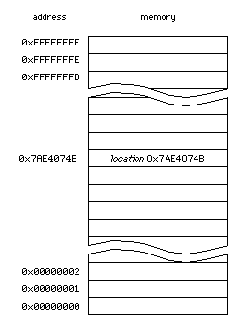
Organización Lógica de la Memoria
La memoria principal es un arreglo de palabras o bytes, cada uno de los cuales tiene una dirección (espacio de direcciones).
La interacción es lograda a través de un conjunto de lecturas y escrituras a direcciones especificas realizadas por los procesos.
dirección
ubicación
memoria

Slide 5
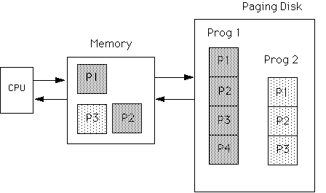
Procesos y Memoria
Para que un proceso se ejecute se requiere ubicarlo en memoria principal junto con los datos que direcciona.
Para optimizar el uso del computador se requiere tener varios procesos en memoria principal. (grado de multiprogramación)
Memoria Principal

Slide 6
Memoria Virtual
Memoria
Virtual
Memoria
Física
La memoria principal es pequeña como para acomodar todos programas y datos permanentemente.
Por lo que es necesario implementar mecanismos de memoria virtual.
La memoria virtual es una técnica para dar la ilusión de tener más memoria que la memoria principal.
Memoria
Principal
Disco Duro

Slide 7

El disco es LENTO

Slide 8
Vinculación de direcciones
La vinculación de instrucciones y datos a direcciones de memoria puede realizarse en tres etapas diferentes
Compilación: Si se conoce a priori la posición que va a ocupar un proceso en la memoria se puede generar código absoluto con referencias absolutas a memoria; si cambia la posición del proceso hay que recompilar el código
Carga: Si no se conoce la posición del proceso en memoria en tiempo de compilación se debe generar código reubicable
Ejecución: Si el proceso puede cambiar de posición durante su ejecución la vinculación se retrasa hasta el momento de ejecución. Necesita soporte hardware para el mapeo de direcciones (ej: registros base y límite)

Slide 9
Espacio de Direcciones
El concepto de espacio de direcciones lógicas vinculado a un espacio de direcciones físicas separado es crucial para una buena gestión de memoria
Dirección lógica – es la dirección que genera el proceso; también se conoce como dirección virtual
Dirección física – dirección que percibe la unidad de memoria
Las direcciones lógicas y físicas son iguales en los esquemas de vinculación en tiempo de compilación y de carga; pero difieren en el esquema de vinculación en tiempo de ejecución

Slide 10
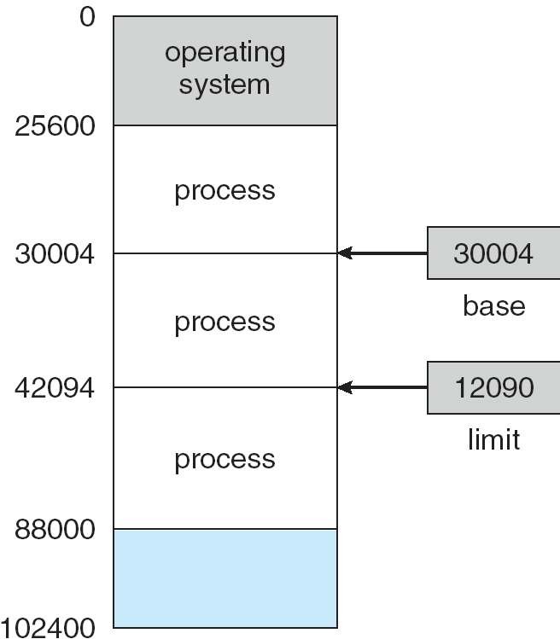
Base y límite
Un par de registros base y límite definen el espacio de direcciones lógicas

Slide 11
Memory Management Unit
La MMU (Memory Management Unit) es un dispositivo hardware que transforma las direcciones virtuales en físicas
Con la MMU el valor del registro de reubicación (registro base) es añadido a cada dirección generada por un proceso de usuario en el momento en que es enviada a la memoria
El programa de usuario trabaja con direcciones lógicas; nunca ve las direcciones físicas reales

Slide 12
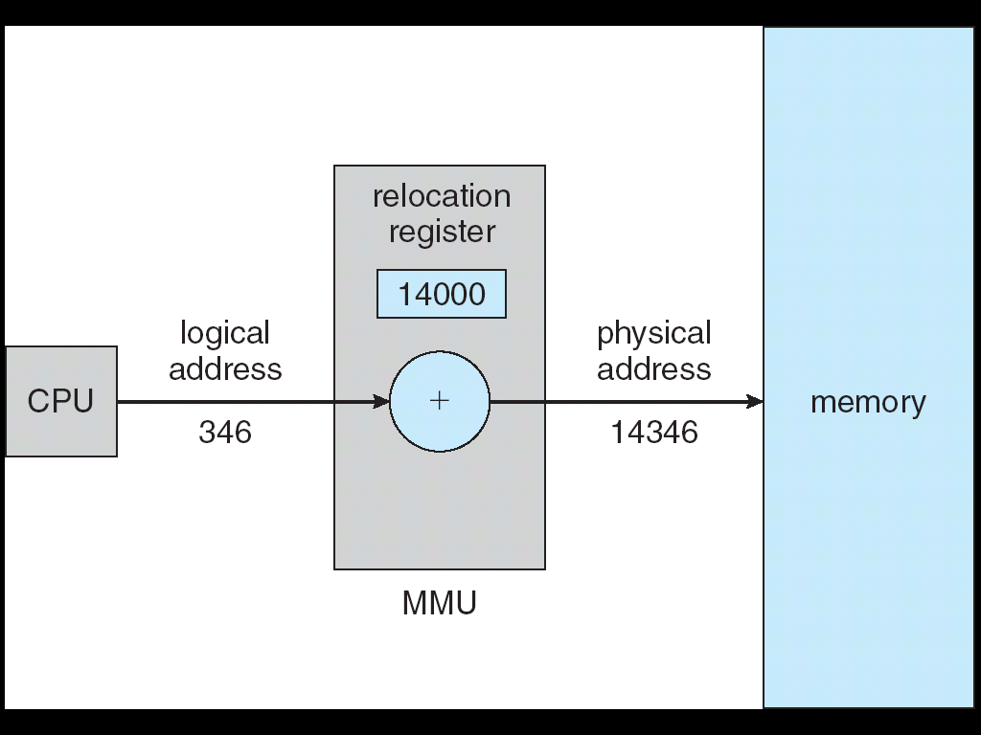
Memory Management Unit

Slide 13
Administrador de Memoria
Sistema monoprogramado
Sistema multiprogramado
Sistema Operativo
Sistema Operativo
Sistema Operativo
Memoria del usuario
Un programa puede o no ingresar a una única partición de memoria
Múltiples programas comparten diversas particiones de memoria
Particiones de tamaño fijo
Particiones de tamaño variable

Slide 14
Requisitos del administrador de memoria
Reubicación. Permitir el recalculo de direcciones de memoria de un proceso reubicado.
Protección. Evitar el acceso a posiciones de memoria sin el permiso expreso. (no direcciones absolutas).
Compartición. Permitir a procesos diferentes acceder a la misma porción de memoria.
Organización Lógica. Permitir que los programas se escriban como módulos compilables y ejecutables por separado.
Organización Física. Permitir el intercambio de datos en la memoria primaria y secundaria

Slide 15
Estrategias
Están dirigidas a la obtención del mejor uso del recurso memoria principal, estas pueden ser:
Estrategia de solicitud (búsqueda)
(cuando obtener un fragmento de programa)
Estrategias de búsqueda por demanda.
Estrategias de búsqueda anticipada.
2. Estrategia de ubicación.
(donde se colocará (cargar) un fragmento de programa nuevo)
Estrategia de reposición.
(qué fragmento de programa descarga, para cargar uno nuevo)

Slide 16
Administrador de Memoria
Las técnicas usadas son las siguientes:
Partición Fija
Partición Dinámica
Paginación Simple
Segmentación Simple
Memoria Virtual Paginada
Memoria Virtual Segmentada

Slide 17
1. Partición Fija
PF
PD
PS
SS
VP
VS
La memoria principal se divide en un conjunto de particiones de tamaño fijo durante el inicio del sistema.
Un proceso se puede cargar completamente en una partición de tamaño menor o igual.
Ventajas. Sencilla de implementar. Poca sobrecarga al SO.
Desventajas. Fragmentación interna. Nro. fijo de procesos activos.

Slide 18
1. Estrategias
PF
PD
PS
SS
VP
VS
Solicitud.
Por demanda
Ubicación.
Partición de igual tamaño.
Si el proceso cabe en una partición se puede cargar
Partición de diferente tamaño.
Asignar a la partición más pequeña.
Se genera dos tipos de colas: una cola, varias colas
Reemplazo.
Uno de los proceso se saca, según el planificador.

Slide 19
1. Estrategia de Ubicación
PF
PD
PS
SS
VP
VS
Sistema Operativo
Sistema Operativo
Sistema Operativo
512K
256 K
256 K
512K
512K
512 K
768 K
768 K
512 K
512 K
1024 K
1024 K
512 K
512 K
1280 K
1280 K
512 K
Particiones del mismo tamaño
Particiones de distinto tamaño

Slide 20
1. Partición Fija
PF
PD
PS
SS
VP
VS
Si un programa no cabe en una partición, el programador debe diseñarlo en módulos cargables.
El uso de la memoria es muy ineficiente, no importa el tamaño del proceso, ocupara toda la partición, se genera fragmentación interna.
fragmentación interna

Slide 21
2. Partición Dinámica
PF
PD
PS
SS
VP
VS
Las particiones se crean dinámicamente por demanda.
Son variables en tamaño y número
Cada proceso se carga completamente en una única partición del tamaño del proceso.
Ventajas. No existe fragmentación interna.
Desventajas. Fragmentación externa. Se debe compactar la memoria. El compactado toma tiempo.

Slide 22
2. Partición Dinámica
PF
PD
PS
SS
VP
VS
El uso de la memoria es muy ineficiente, se generan muchos huecos entre las particiones, cada vez más pequeñas, se genera la fragmentación externa.
Cada cierto tiempo se debe compactar los segmentos libres, para que estén contiguos.
fragmentación externa
compactación

Slide 23
2. Estrategias
PF
PD
PS
SS
VP
VS
Solicitud.
Por demanda
Ubicación.
Primer ajuste. El primer bloque disponible que ubique (parte del inicio)
Siguiente ajuste. El siguiente bloque disponible que ubique (parte desde la ubicación actual)
Mejor ajuste. El bloque disponible que deje el menor espacio libre (búsqueda exhaustiva)
Peor ajuste. Se asigna el hueco más grande; hay que buscar en la lista completa de huecos (salvo si está ordenada por tamaño)
Reemplazo.
Uno de los proceso se saca, según el planificador.

Slide 24
2. Estrategias
PF
PD
PS
SS
VP
VS
Primer ajuste. Es bueno, con baja compactación. Puebla el inicio de la memoria
Siguiente ajuste. Puebla el final de la memoria, el siguiente bloque libre siempre está al final de la memoria.
Mejor ajuste. Tiene peores resultados, dado que busca la partición que deje el hueco más pequeño, la memoria se llena de huecos pequeños. Se compacta con más frecuencia

Slide 25
3. Paginación Simple
PF
PD
PS
SS
VP
VS
La memoria principal se divide en un conjunto de marcos de igual tamaño.
Cada proceso se divide en una serie de páginas del tamaño de los marcos.
Un proceso se carga en los marcos que requiera (todas las páginas), no necesariamente contiguos.
Ventajas. No hay fragmentación externa
Desventajas. Fragmentación interna pequeña.

Slide 26
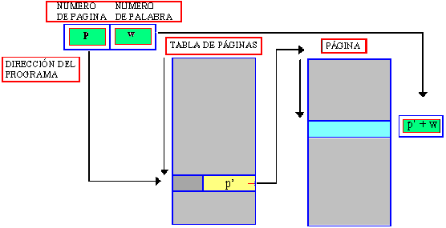
3. Paginación Simple
PF
PD
PS
SS
VP
VS
El SO mantiene una tabla de paginas para cada proceso, que contiene la lista de marcos para cada pagina.
Una dirección de memoria es un número de página (P) y un desplazamiento dentro de la página (W).
p’ = marcos
p
p’

Slide 27
3. Estrategias
PF
PD
PS
SS
VP
VS
Solicitud.
Por demanda
Ubicación.
Se cargan todas las páginas de un proceso en los marcos libres y se actualiza su tabla de páginas.
Reemplazo.
Una de las páginas se puede sacar y se marca como que no está cargada. Esto es posible por que cada proceso tiene su propia tabla de páginas.
No es necesario sacar todas las páginas de un proceso.

Slide 28
Traducción de Direcciones
Una dirección generada por un proceso es dividida en:
Página (p) – usado como índice en la tabla de páginas que contiene la dirección base de cada página en memoria física
Desplazamiento (d) – se combina con la dirección base para definir la dirección de memoria física que se envía a la unidad de memoria
Ej.: Dado un espacio de direcciones lógicas de 2^{m} y tamaño de página 2^{n}
número de página
desplazamiento
p
d
m - n
n

Slide 29
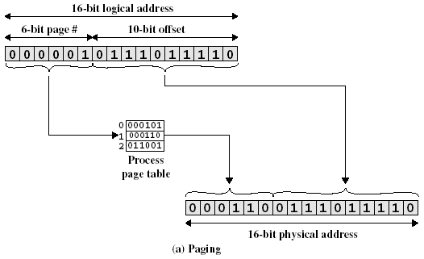
3. Capacidad de Direccionamiento
PF
PD
PS
SS
VP
VS
2¹⁶ = 65,536 = 64K
2²⁰ = 1'048,576 = 1MB
2²⁴ = 16’777,216 =16MB
2³² = 4,294'967,296 = 4GB

Slide 30
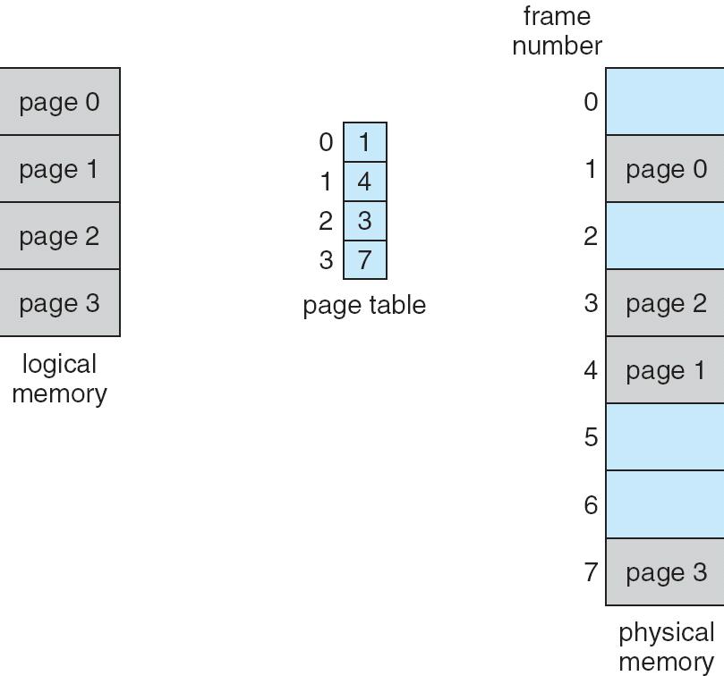
Ejemplo de Paginación

Slide 31
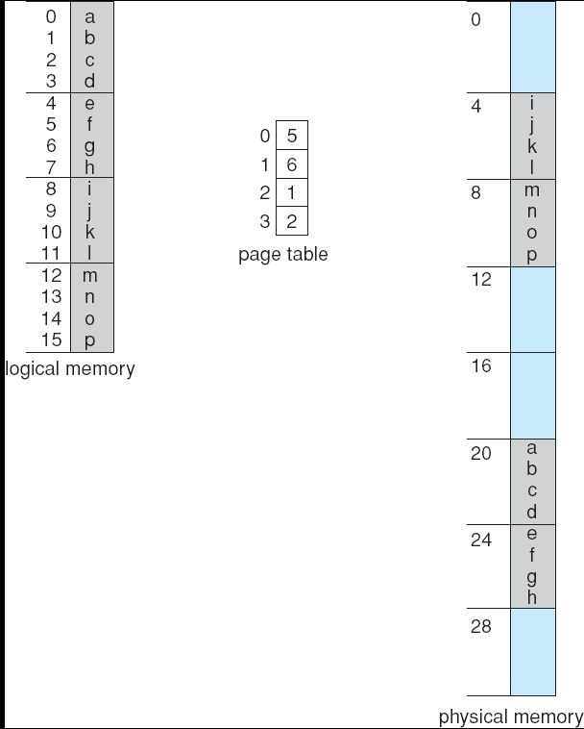
Ejemplo de Paginación
Memoria de 32 bytes y páginas de 4 bytes

Slide 32
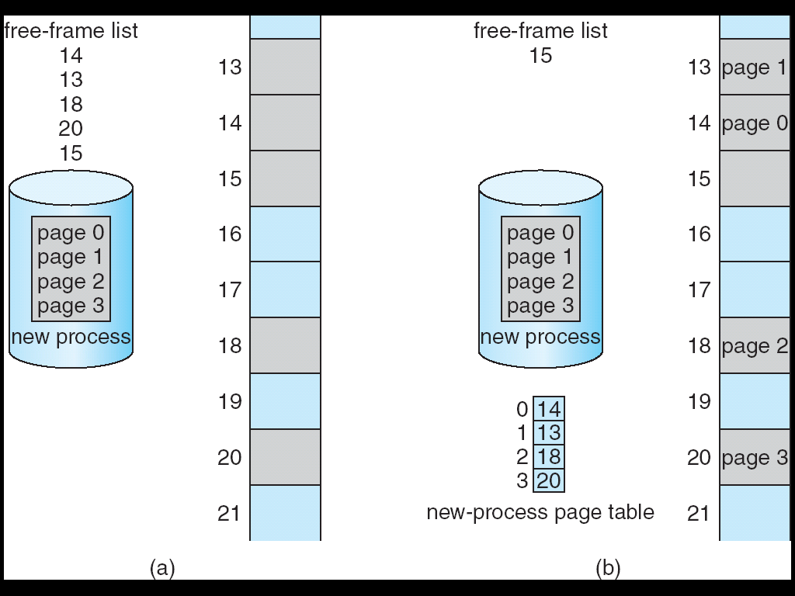
Marcos Libres
Antes de la asignación
Después de la asignación

Slide 33
Tabla de Páginas
La tabla de páginas se mantiene en memoria principal
El registro base de la tabla de páginas (PTBR) apunta al inicio de la tabla de páginas
El registro longitud de la tabla de páginas (PRLR) indica el tamaño de la tabla de páginas
En este esquema cada acceso a dato o instrucción requiere dos accesos a memoria. Uno para la tabla de páginas y otro para obtener el dato o instrucción
Se puede agilizar el proceso usando una pequeña memoria asociativa o TLB (translation look-aside buffer)

Slide 34
Memoria Asociativa
Memoria asociativa – búsqueda en paralelo
Traducción de direcciones (p, d)
Si p está en un registro asociativo se obtiene el número de marco
Si no, se obtiene el número de marco de la tabla de páginas que está en memoria principal
# Página
# Marco

Slide 35
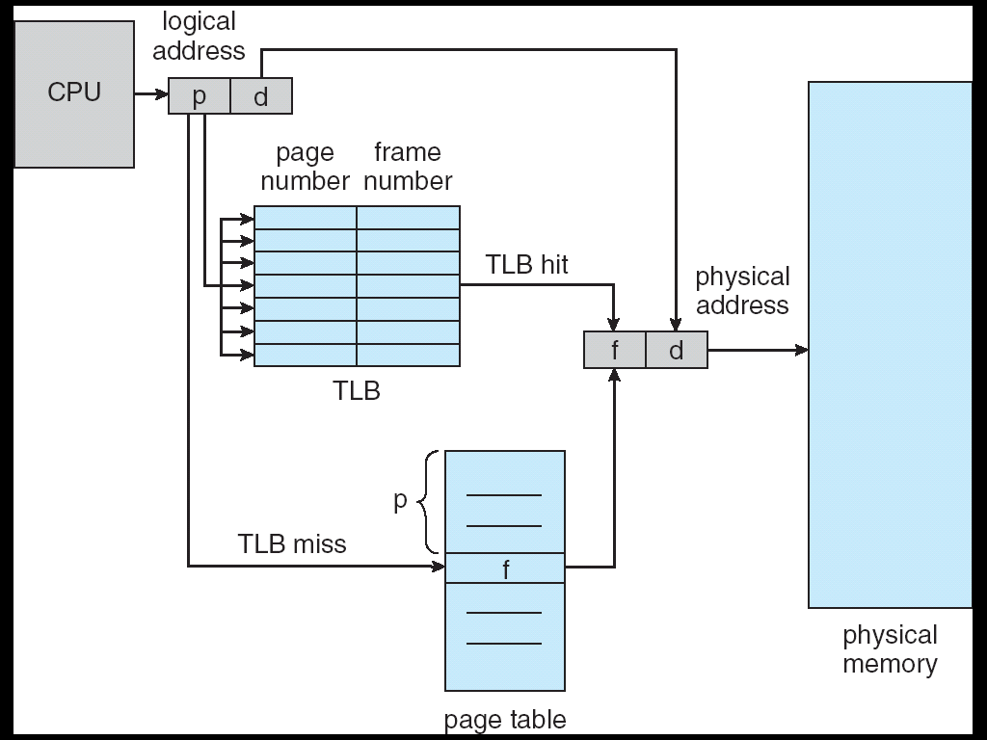
HW de Paginación con TLB

Slide 36
Tiempo de Acceso Efectivo
Búsqueda asociativa = ε unidades de tiempo
Acceso a memoria = m
Tasa de acierto – probabilidad de encontrar una página en los registros asociativos; este valor depende de las peticiones de páginas y del número de registros asociativos
Tasa de acierto = α
Tiempo de acceso efectivo (Effective Access Time, EAT)
EAT = (m + ε) α + (2m + ε)(1 – α)
= 2m – αm + ε

Slide 37
Protección de la Memoria
La protección de la memoria se implementa asociando un bit de protección con cada página
Hay un bit de validez en cada entrada de la tabla de páginas:
“válido” indica que la página asociada está en el espacio de direcciones lógico del proceso, y por tanto es legal el acceso
“inválido” indica que la página no está en el espacio de direcciones lógico del proceso

Slide 38
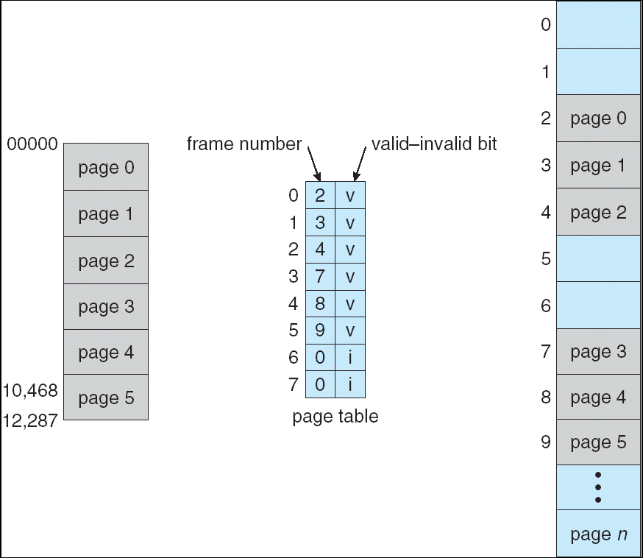
Ejemplo de bit de Validez

Slide 39
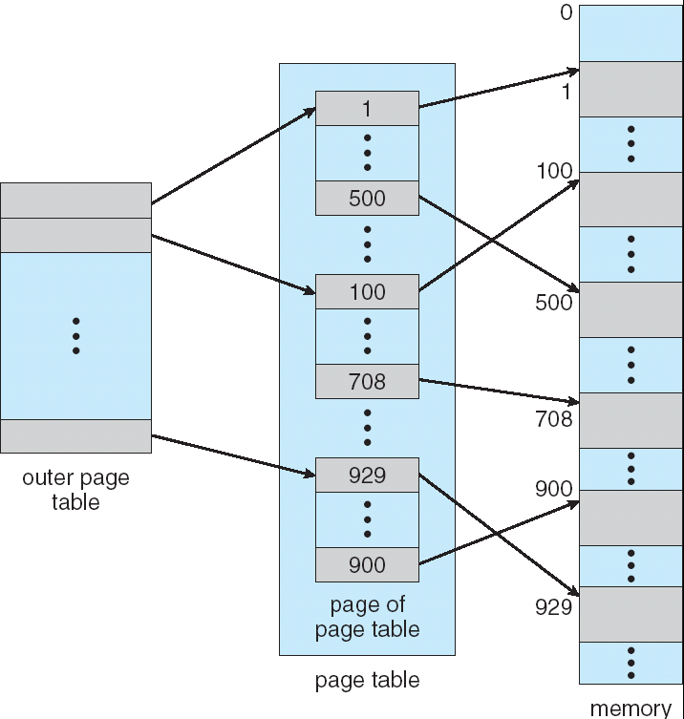
Tabla de Páginas Multinivel
Divide el espacio de direcciones lógicas en múltiples tablas de páginas
Un ejemplo simple es una tabla de páginas de dos niveles

Slide 40
Ej de Paginación de 2 Niveles
Una dirección lógica (en una máquina de 32 bits con tamaño de páginas de 4K) se divide en:
un número de página de 20 bits
un desplazamiento dentro de la página de 12 bits
Ya que la tabla de páginas está paginada y cada entrada de la tabla de páginas ocupa 4 bytes, el número de página es de nuevo dividido en:
un número de página de 10 bits
un desplazamiento de 10 bits
Por tanto, una dirección lógica tiene el siguiente aspecto:
donde p₁ es un índice en la tabla externa y p₂ es un desplazamiento en la segunda tabla de páginas
número de página
desplazamiento
p₁
p₂
d
10
10
12

Slide 41
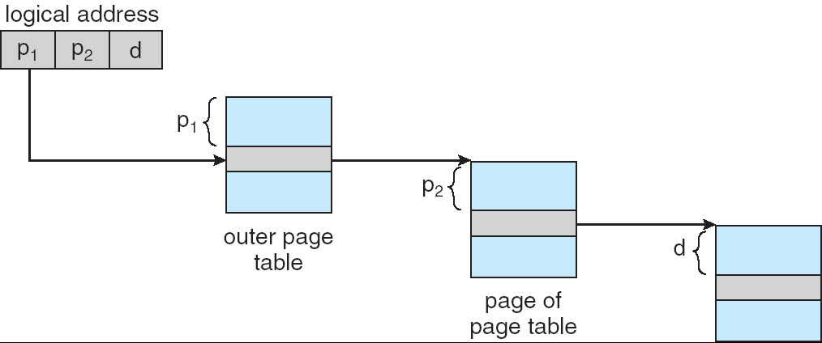
Esquema de Traducción

Slide 42
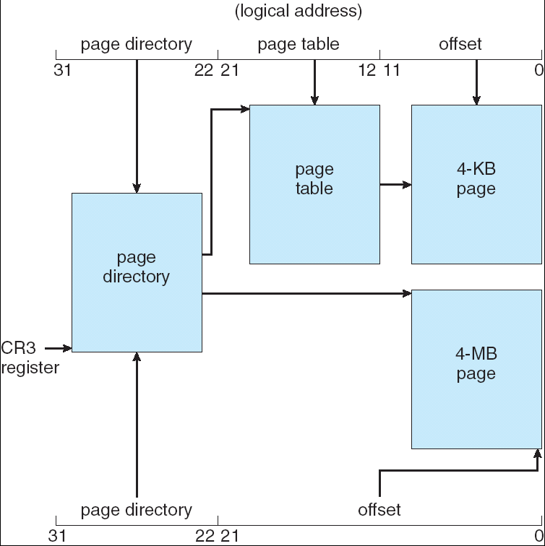
Paginación de Pentium

Slide 43
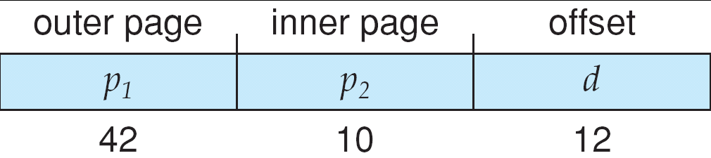
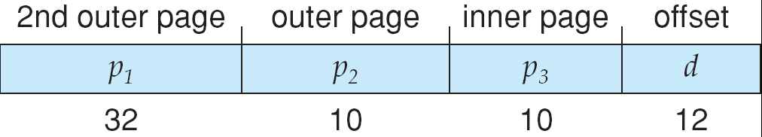
Paginación de 3 Niveles

Slide 44
Tabla de Páginas Invertida
Una entrada por cada marco de memoria
Las entradas contienen la dirección virtual de la página almacenada en el marco con información sobre el proceso que la posee
Disminuye la memoria necesaria para almacenar cada tabla de páginas pero aumenta el tiempo requerido para buscar en la tabla cuando ocurre una referencia a memoria
Solución: usar una tabla hash para limitar la búsqueda a una entrada (o unas pocas como mucho)

Slide 45
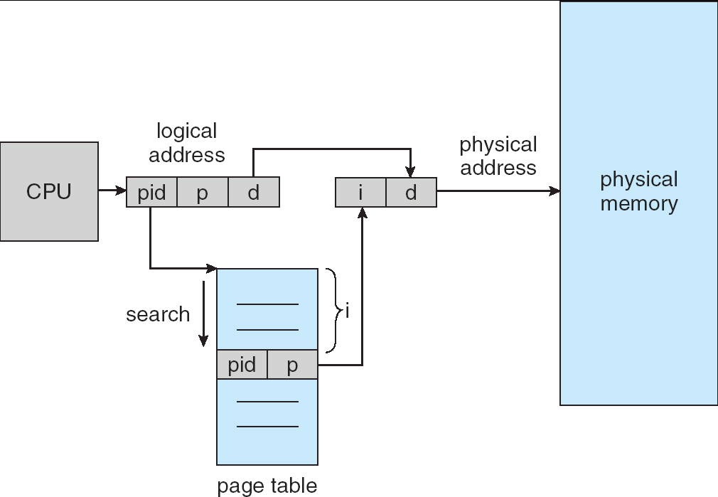
Tabla de Páginas Invertida

Slide 46
4. Segmentación Simple
PF
PD
PS
SS
VP
VS
Cada proceso y sus datos se dividen en segmentos de longitud variable.
Un proceso carga sus segmentos en particiones dinámicas no necesariamente contiguas.
Todos los segmentos de un proceso se deben de cargar en memoria.
Se diferencia de la partición dinámica en que un proceso puede ocupar más de un segmento.
Ventajas. No hay fragmentación interna.
Desventajas. Fragmentación externa, pero menor (compactación)

Slide 47
4. Segmentación Simple
PF
PD
PS
SS
VP
VS
El SO mantiene una tabla de segmentos para cada proceso y la lista de bloques libres.
Una dirección de memoria es un número de segmento (S) y un desplazamiento dentro de segmento (W).
Segmentos Desplazamiento
s
Tabla de Segmentos
Memoria principal
s’+ w
s’

Slide 48
4. Estrategias
PF
PD
PS
SS
VP
VS
Solicitud.
Por demanda
Ubicación.
Se cargan los segmentos de un proceso en los bloques libres y se actualiza su tabla de segmentos.
Reemplazo.
Uno de los segmentos se puede sacar y se marca como que no está cargada. Esto es posible por que cada proceso tiene su propia tabla de segmentos.

Slide 49
Segmentación
Esquema de gestión de memoria que apoya la visión que el usuario tiene de la memoria
Un programa es una colección de segmentos.
Un segmento es una unidad lógica tal como: programa principal, procedimiento, función, método, objeto, variables locales, variables globales, bloque común, pila, tabla de símbolos, arrays
1
4
1
2
3
4
2
3
Espacio de usuario
Espacio de memoria física

Slide 50
Esquema de segmentación
Una dirección lógica consiste en un par:
<número de segmento, desplazamiento>
Tabla de segmentos – contiene información sobre la ubicación de los segmentos en memoria; cada entrada tiene:
base – contiene la dirección física en la que comienza el segmento
límite – especifica la longitud del segmento
El Registro base de la tabla de segmentos (STBR) apunta a la localización en memoria de la tabla de segmentos
El Registro de longitud de la tabla de segmentos (STLR) indica el número de segmentos usados por un programa;
El número de segmento s es legal si s < STLR

Slide 51
Esquema de segmentación
Protección
En cada entrada de la tabla de segmentos hay:
privilegios de lectura/escritura/ejecución
Set de instrucciones permitidas
Nivel de privilegio.
Los bits de protección están asociados con los segmentos; la compartición de código ocurre a nivel de segmento
Ya que los segmentos varían en longitud, la asignación de memoria es un problema de asignación dinámica

Slide 52
4. Validación del Direccionamiento
PF
PD
PS
SS
VP
VS
No hay correspondencia entre dirección lógica y dirección física.
El SO trabaja con direcciones lógicas.
El SO debe asegurar que cada dirección lógica esté dentro del rango de direcciones del proceso
El SO implementa la tabla de segmentos como un arreglo de registros base limite
La segmentación por lo general es invisible al programador.
Es el compilador el que define los segmentos.

Slide 53
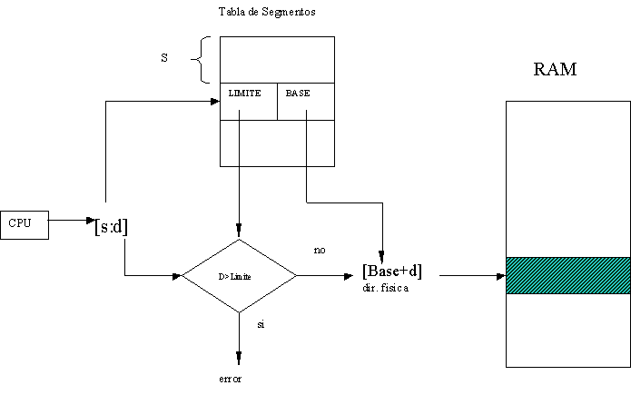
PF
PD
PS
SS
VP
VS

Slide 54
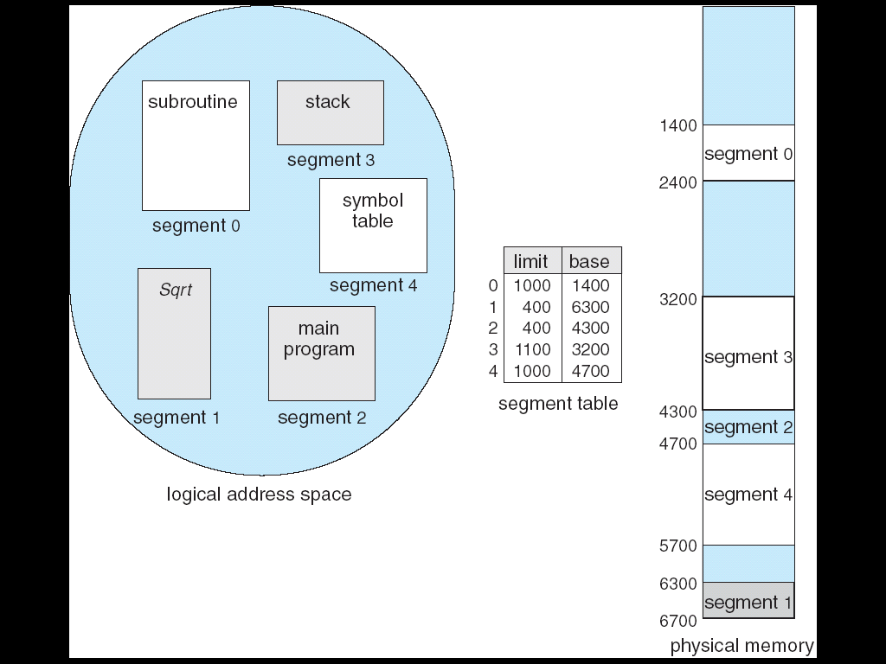
Ejemplo de Segmentación

Slide 55
Segmentación con Paginación
La paginación y la segmentación se pueden combinar en la segmentación con paginación
En este esquema de gestión de memoria los segmentos se paginan
Se apoya la visión de la memoria que tiene el usuario
Se resuelve el problema de la asignación dinámica
Es necesario una tabla de segmentos y una tabla de páginas por cada segmento
La traducción de direcciones es más compleja y puede requerir un mayor número de accesos a memoria en el peor caso

Slide 56
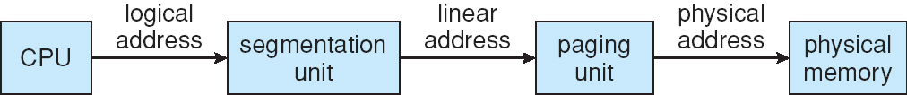
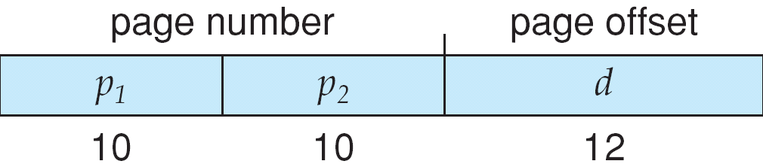
Ejemplo: Intel Pentium
El proceso genera una dirección lógica
Se le da a la unidad de segmentación
Soporta segmentación y segmentación con paginación
Que produce una dirección lineal
La dirección lineal pasa a la unidad de paginación
Que genera la dirección física para la memoria principal

Slide 57
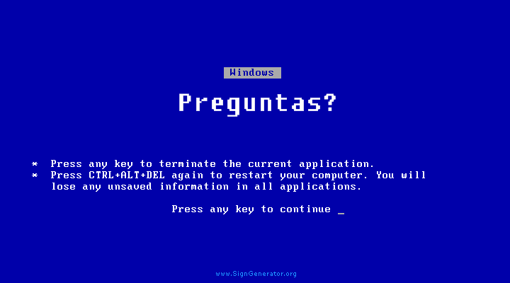
¿DUDAS ?

